Slide 1

二维数组

Slide 2

线上线下
平台预习

Slide 3

本课目标
掌握冒泡排序算法
使用Arrays类操作数组
理解二维数组的使用
* / 22
Notes:
要求强调会干什么、能干什么。在目标的重点、难点右侧，插入“重点”、“难点”图片，以引起学员重视。

Slide 4

冒泡排序
Game Time!
排排站，吃果果~
立正，稍息，从矮到高排队啦~
这就是冒泡排序
Notes:
4
此处如果没有人员的现场排队，备课前准备动画
在画图中几个不同颜色的矩形比较，用选择工具即可

Slide 5


冒泡排序
如何实现数字升序排序？
第一轮：比较了4次
第二轮：比较了3次
第三轮：比较了2次
16
9
25
16
9
9
25
23
90
23
25
23
90
第四轮：比较了1次
分析
每次比较相邻两数
小的交换到前面
每轮结束后最大的数交换到最后

Slide 6

用二重循环实现冒泡排序
用二重循环将5个数字升序排序
5个数字如何存放
数组，数组.length = 5
控制比较多少轮
外层循环，循环变量 i
控制每轮比较多少次
内层循环，循环变量 j
交换数据
演示示例1：冒泡排序

Slide 7
冒泡排序小结
冒泡排序速记口诀（升序）
N 个数字来排队
两两相比小靠前
外层循环 N-1
内层循环 N-1-I
思考
如何使用冒泡排序实现5个数字的降序排列？
使用冒泡排序对n个数字排序，共比较几次可得到最终结果？

Slide 8
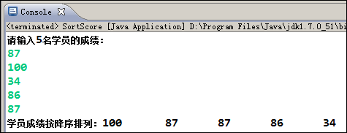
练习1：冒泡排列学员成绩
需求说明
使用冒泡排序对输入的5名学员成绩进行降序排列

Slide 9

使用Arrays为数组排序
使用java.util.Arrays类
java.util包提供的工具类
Arrays类提供操作数组的方法，如：排序、查询
Arrays类的sort()方法: 对数组进行升序排列
Arrays.sort(数组名);
语法
演示示例2：Arrays类排序数组

Slide 10
Arrays类
方法名称 | 说明
boolean equals(array1,array2) | 比较array1和array2两个数组是否相等
sort(array) | 对数组array的元素进行升序排列
String toString(array) | 将一个数组array转换成一个字符串
void fill(array,val) | 把数组array所有元素都赋值为val
copyOf(array,length) | 把数组array复制成一个长度为length的新数组，返回类型与复制的数组一致
int binarySearch(array, val) | 查询元素值val在数组array中的下标（要求数组中元素已经按升序排列）
演示示例3：使用Arrays类的各种方法

Slide 11
练习2：Arrays类排列字符
需求说明
使用Arrays类升序排列一组字符，并查找某个特殊字符在升序后数组中的位置

Slide 12

为什么学习多维数组
要求对5个班各5名学生某门课程的成绩进行各种操作，如何实现？
1个班5名学生成绩
长度为5的一维数组
5个班5名学生成绩
5个长度为5的一维数组？
问题
分析

Slide 13
多维数组
三维及以上的数组很少使用
主要使用二维数组
从语法上Java支持多维数组
从内存分配原理的角度讲，只有一维数组

Slide 14
二维数组
<数据类型> [ ][ ] 数组名; 或者 <数据类型> 数组名 [ ][ ];
语法
int [ ][ ] scores; //定义二维数组
scores=new int[5][50]; //分配内存空间
//或者
int [ ][ ] scores = new int[5][50];
定义二维数组时，要定义最大维数
int [ ][ ] scores = new int[5][];
int [ ][ ] scores = new int[][];
二维数组实际上是一个以一维数组做为元素的一维数组

Slide 15
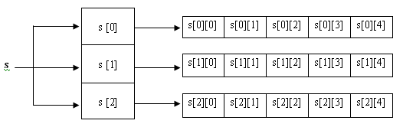
二维数组与内存2-1
int[][] s =new int[3][5];

Slide 16
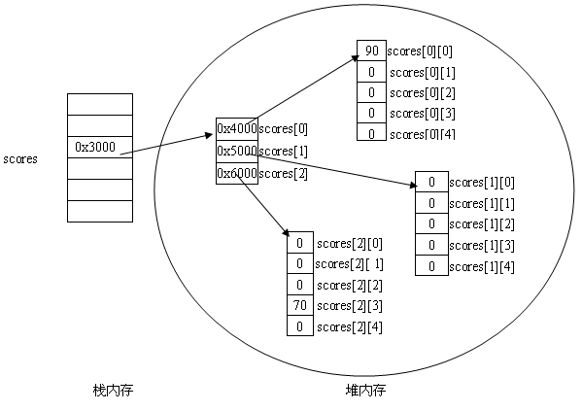
二维数组与内存2-2
int[][] scores=new int[3][5];
score[0][0]=90;
score[2][3]=70;

Slide 17
二维数组定义
定义并赋值
写法一
写法二
int[][] scores=new int[][]{ { 90, 85, 92, 78, 54 }, { 76, 63,80 }, { 87 }};
int scores[][] = {{ 90, 85, 92, 78, 54 }, { 76, 63,80 }, { 87 } };

Slide 18
遍历二维数组
有5个班各5名学生某门课程的成绩，如何计算5个班各自的总成绩
演示示例4：遍历二维数组

Slide 19
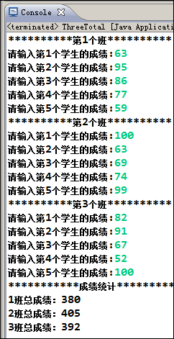
练习3：显示班级学生总成绩
需求说明
已知有3个班级各5名学员，请使用
二维数组计算各个班级的总成绩

Slide 20
总结
使用冒泡排序从小到大排列5个数字的思路是什么？
遍历一个二维数组的思路是什么？
Notes:
每个PPT最后要进行总结，总结不是简单的技能点罗列，要突出重难点。
推荐可以采用问答的方式。
20

Slide 21
问题及作业
集中问题&课后作业

Slide 22


扫一扫 关注课工场
扫一扫 下载APP

